Slide 1


www.shopinscope.com

Slide 2

Biometria az üzlet szolgálatában
www.shopinscope.com

Slide 3
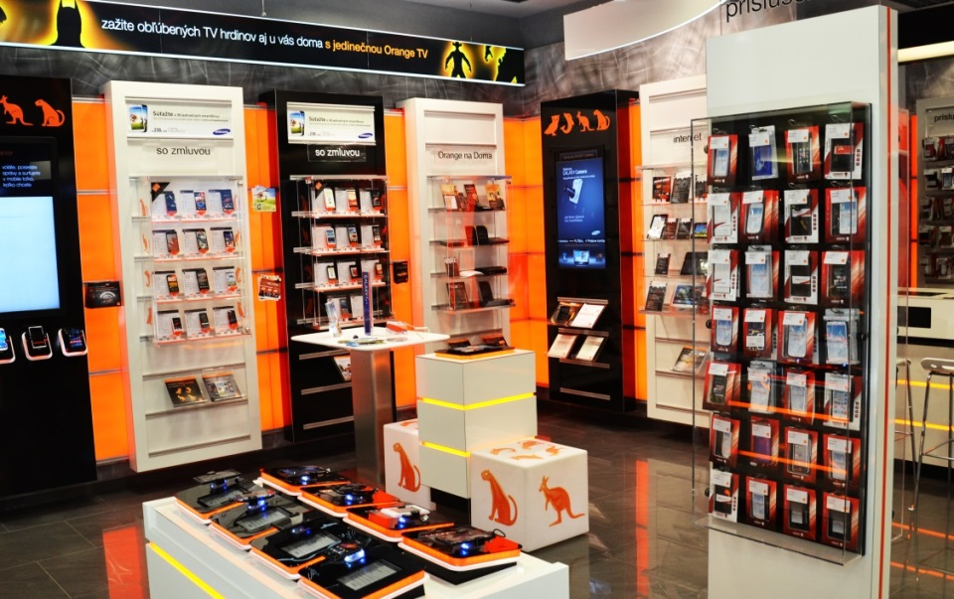

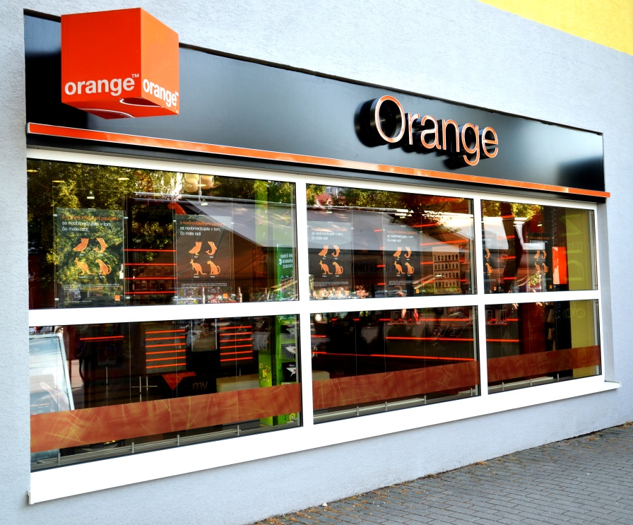
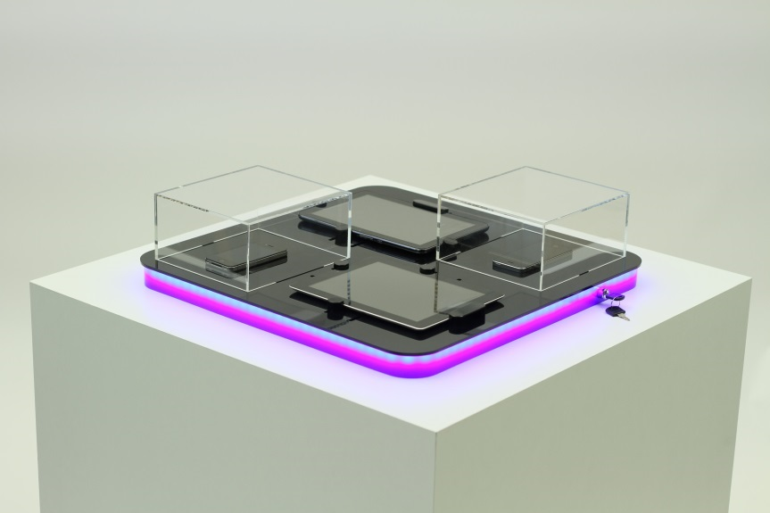
Shop In Scope
Több éve nemzetközi bolt/bolthálózat telepítések
Külső és belső megjelenés
Biztonság
Hatékonyság
Legújabb technológiák felhasználása
Folyamatos, egyedi fejlesztés
www.shopinscope.com

Slide 4


A célcsoport megismerése
Hogyan?
Online adatok
Hűségkártyák
Online, offline kutatások
Nyereményjátékok
Stb…
Használható adatokat adnak, DE:
Online tranzakció nélkül eltűnik
Nem teljes (mintát használ)
Nem elég célzott
Csak a vásárlóról szól
Nem veszi figyelembe a
döntéshozót vagy befolyásolót
www.shopinscope.com

Slide 5

www.shopinscope.com

Slide 6
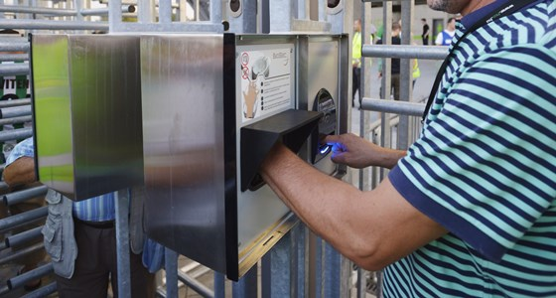

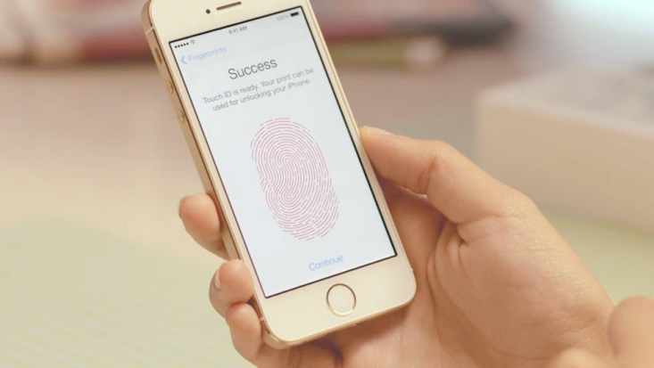






Biometria
Mérhető testi adatok
Azonosítás
Biztonságtechnika
Marketing
www.shopinscope.com

Slide 7
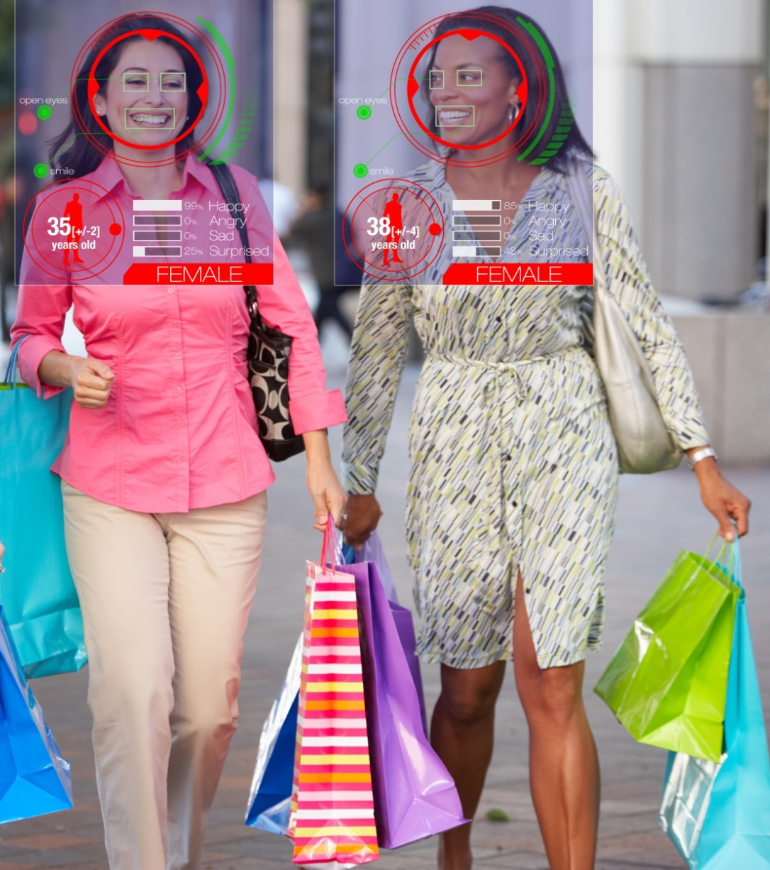
Biometrikus látogatószámlálás
Alapadatok:
Hol?
  Régió
  Üzlet
  Bejárat
Mikor?
Biometrikus adatok:
Kor
Nem
Kedélyállapot
  boldog/mérges/
  szomorú/ meglepett?
  mennyire?
www.shopinscope.com

Slide 8
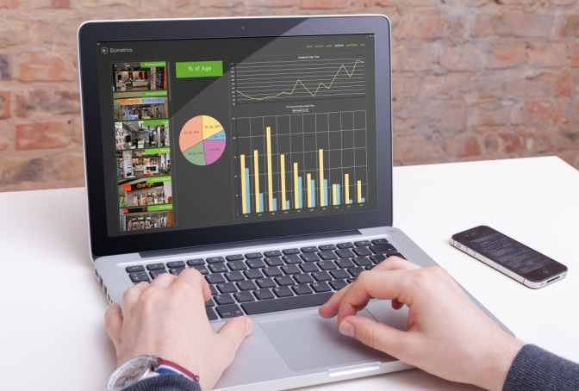
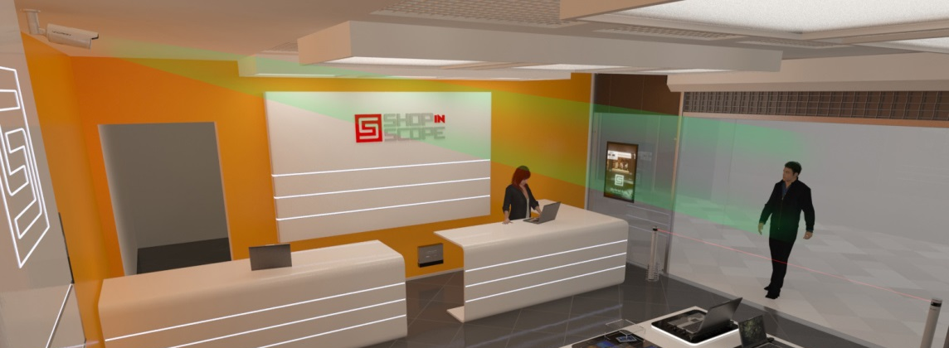
Hogyan működik?
Kamera belépéskor képeket készít
Szoftver átlagolja, állandó frissítésű nagy mintán alapuló statisztikai adatok alapján meghatározza a jellemzőket
Adatok gyűjtése központilag
Területenként/időszakonként összehasonlítás
Címkézés (kampányok, eventek)
Adatok importálása (pl. pénztár)
Adatok exportálása és felhasználása
www.shopinscope.com

Slide 9
Hatékonyságnövelés
Munkaszervezés és ellenőrzés
Információ-kiszolgálás
Célcsoport megszólítása
Szortiment kialakítása
Megjelenés
Helyi promóciók
(mikor, hol, mit, kinek)
Kampányoptimalizálás
www.shopinscope.com

Slide 10
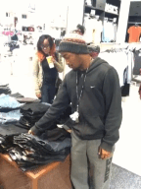
Kampányelemzés
Online kampányok célzási lehetőségei:
életkor
nem
preferencia
régió
stb…
Korlátozott visszacsatolás (tranzakció)
www.shopinscope.com

Slide 11
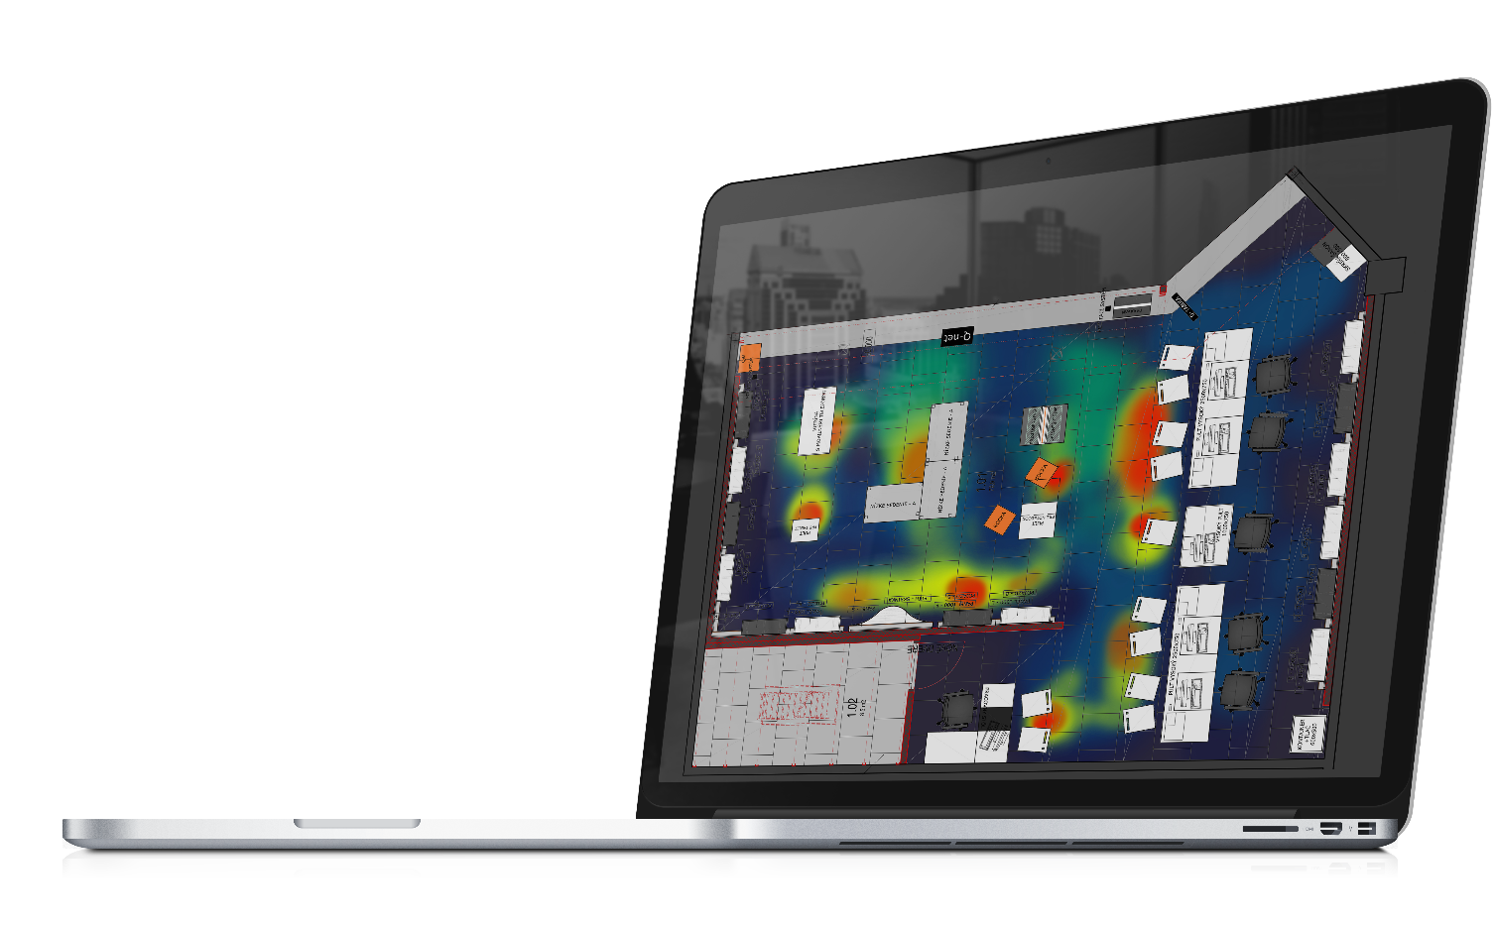
Új technológiai lehetőségek
www.shopinscope.com

Slide 12
Új konverziós lépcsők
Belépés
Útvonal (megtekintések)
Tranzakció
Analytics
Adwords
Statisztikai adatok integrálása
www.shopinscope.com

Slide 13
A jövő
Biometrics + plafonkamerás rendszer + tranzakciós adatok
Pontos útvonalkövetés, „azonosított” látogatói analízissel → életkor szerinti heatmap
Pontosabb célzás, pontosabb mérések, integrálható reklámmegoldások
www.shopinscope.com

Slide 14
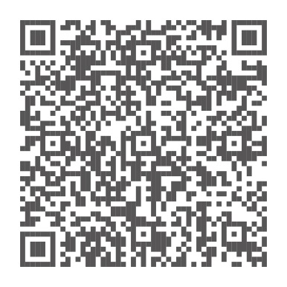

Köszönjük a figyelmet!
Beluscsák Márk
Online marketing specialista
mark.beluscsak@shopinscope.com
+36-30/999-9021
Gergely Gabriella
Marketing vezető
gabriella.gergely@shopinscope.com
+36-20/528-6250
www.shopinscope.com

